Slide 1
ОСНОВЫ ЗАВИСИМОСТИ
By Dave Batty
Teen Challenge Staff Training Course T507.02
iTeenChallenge.org

Slide 2
1. История освобождения от зависимостей в «Тин Челлендж»
Лечение наркомании 50 лет назад, когда начался ТЧ – надежды на излечение практически нет
Решение проблемы, основанное на вере, не принимается профессионалами

Slide 3
2. Определение зависимости
Химическая зависимость – это процесс постоянно возрастающей потребности в химических веществах для восполнения повседневных нужд
– Джеффри ВанВондеран
«Ничто не должно обладать мною» 1 Коринфянам 6:12

Slide 4
3. Проблемы, контролирующие жизнь – не только наркотическая зависимость – приносят урон
Ложные убеждения/заблуждение/отрицание
Параллельные зависимости
Симптомы в противовес корня проблемы
Глубокий урон из-за насилия и пренебрежения

Slide 5
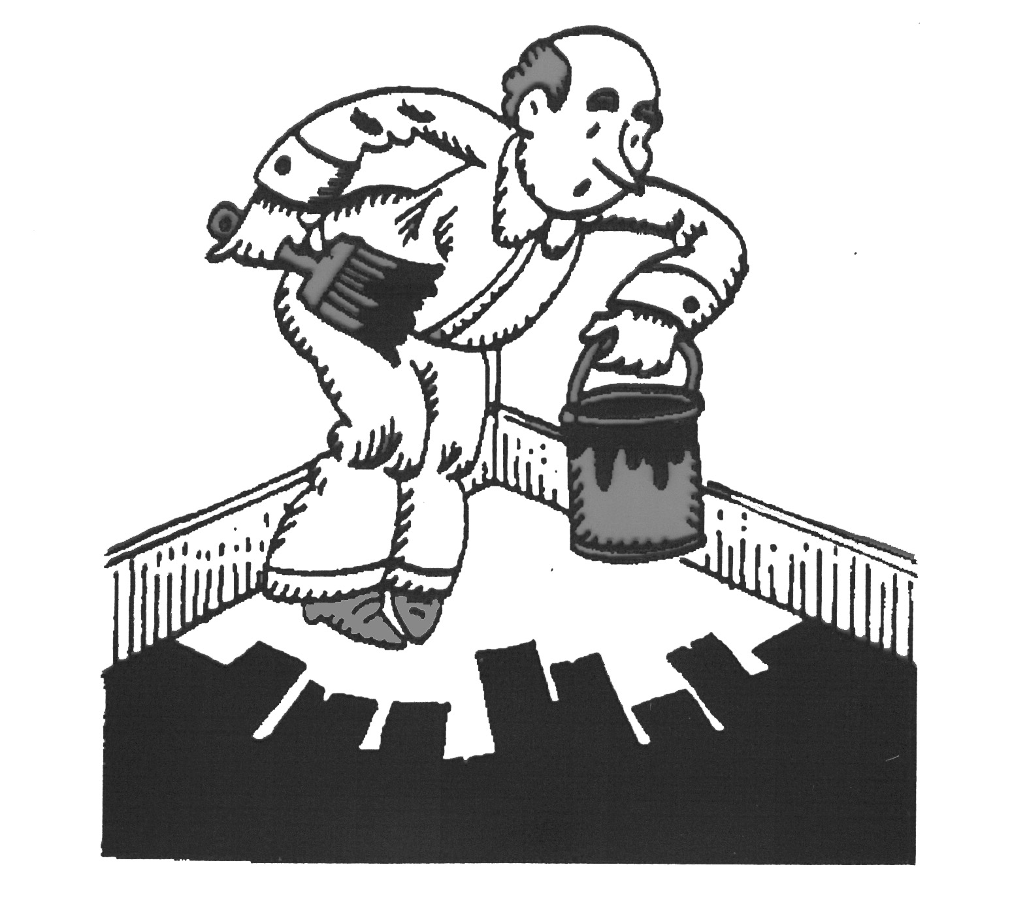
Как человек попадает в зависимость?

Slide 6
4. 4 стадии зависимости
Эксперимент
Кайф
Обычное состояние
Депрессия

Slide 7
4. 4 стадии зависимости
Социальное использование
Кайф
Обычное состояние
Депрессия

Slide 8
4. 4 стадии зависимости
Злоупотребление (ежедневное применение)
Кайф
Обычное состояние
Депрессия

Slide 9
4. 4 стадии зависимости
Принимает, чтобы чувствовать себя нормально
Кайф
Обычное состояние
Депрессия

Slide 10
4. 4 стадии зависимости
Эксперимент
Социальное использование
Злоупотребление (ежедневное применение)
Принимает, чтобы чувствовать себя нормально

Slide 11
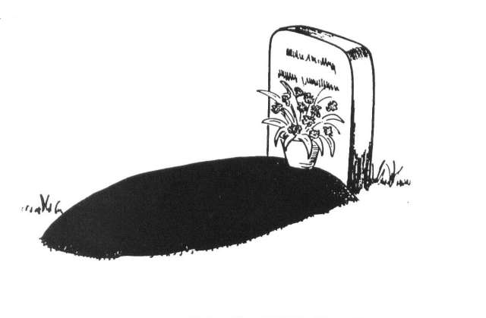
5. Зависимость – это смерть в рассрочку

Slide 12
6. Каков процесс реальных изменений?
>> бывший зависимый
>> не зависимый
зависимый
Для реальных изменений необходимо преобразовать всю свою жизнь, а не только бросить наркотики.

Slide 13
7. Каковы ключи для преодоления зависимости?
Взаимоотношения с Иисусом
Обновление разума
Отложить старое и облечься в новый образ жизни

Slide 14
7. Каковы ключи для преодоления зависимости?
Зависимость от Бога – это процесс постоянно возрастающей потребности в Боге для восполнения повседневных нужд.

Slide 15
8. Вопросы для обсуждения

Slide 16
www.Globaltc.org www.iTeenChallenge.org

